Slide 1

«Конфлікти»
Виконала
Учениця 11 класу
Харьковська Оксана

Slide 2
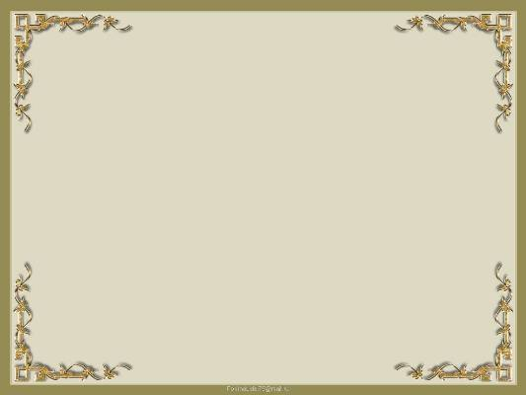
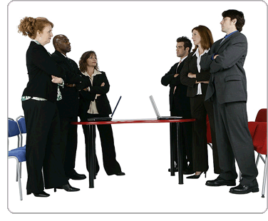
Мета:
Сформувати поняття про конфлікт,його походження,розвиток і шляхи вирішення.

Slide 3
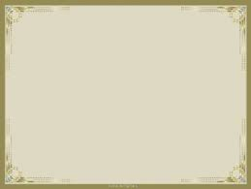
Поняття “конфлікт”
Конфлікт – зіткнення людей (груп людей) на грунті перетину їх інтересів.
Суб’єкт конфлікту
Об’єкт конфлікту
Суб’єкт конфлікту
Інтереси
Причина конфлікту – зіткнення інтересів

Slide 4
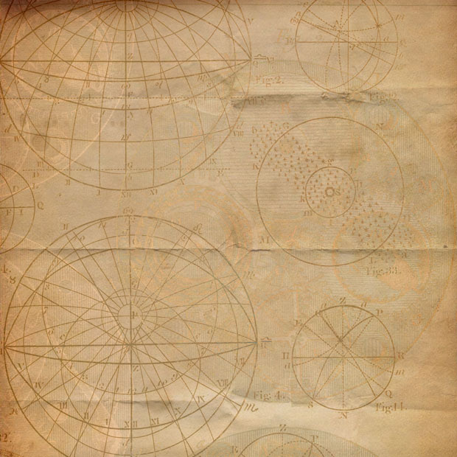
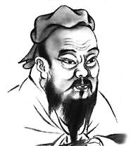
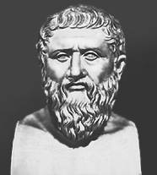
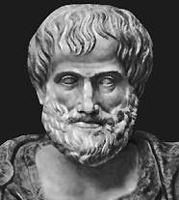
Здавна проблематика конфлікту була предметом вивчення філософів.
Конфуцій давньокитайский
мислитель
(551-479 до н.е)
Платон давньогрецький філософ
(428-348 до н.е)
Аристотель
Давньогрецьий філософ
(384-322 до н.е)

Slide 5

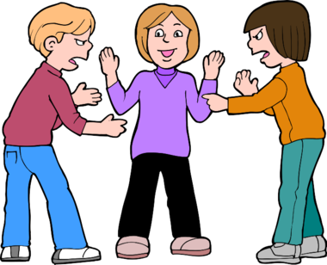
Структура конфлікту
Формула конфлікту
КС(конфліктна ситуація)+І(інцидент)=К(конфликт)
КС – це протиріччя, що
нагромадилися створючи
причину конфлікту;
І-збіг обставин, що є
приводом конфлікту;
К-конфлікт.

Slide 6
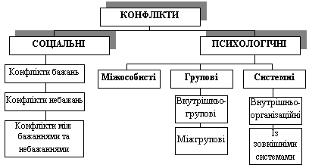
Типи конфліктів

Slide 7

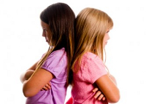
Міжособисті

Slide 8
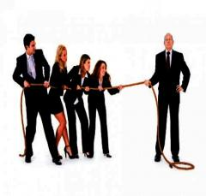
Між особистістю
і групою

Slide 9

Міжгрупові

Slide 10
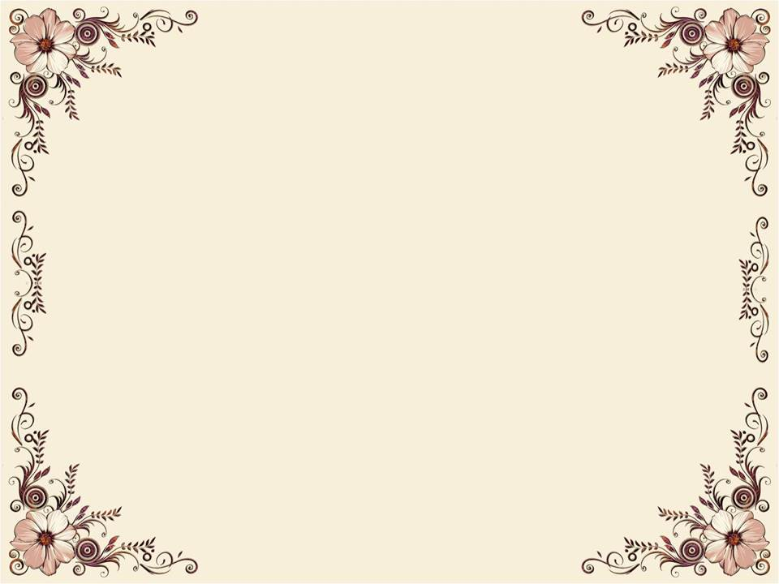
Типи конфліктних особистостей
демонстративний;
ригідний;
педант;
безконфліктний.

Slide 11
Способи протікання конфліктів
Конфронтація
Суперництво
Пасивне протистояння, прихований тиск на опонента
Конкуренція
Відкрите протистояння із застосуванням сили
Боротьба
«по правилам»

Slide 12
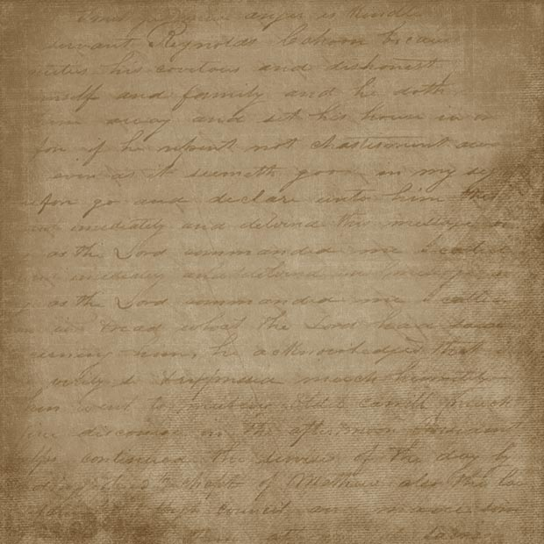
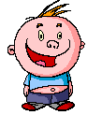
Суперництво
Співпраця
Стратегія поведінки суб’єктів конфлікту
Пристосування
Компроміс
Ухиляння

Slide 13
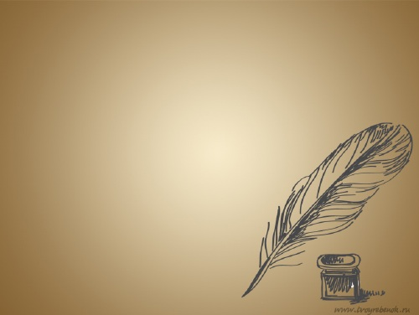
Вирішення конфліктів
Стиль компромісу. Застосовуючи стиль компромісу,людина дещо поступається своїми інтересами,щоб задовольнити їх частков,інша сторона робить те саме.
Стиль співпраці. Використовуючи,стиль співпраці,людина бере активну участь у вирішенні конфлікту та відстоює свої інтереси,але при цьому намагається співпрацювати з іншою людиной
Стиль пристосування. Він означає,що людина діє сумісно з іншою не намагаючись відстоювати власні інтереси.Людина діє в такому стилі, коли «жертвує» своїми інтересами на користь іншої людини,поступаючись їй чи жаліючи її.

Slide 14

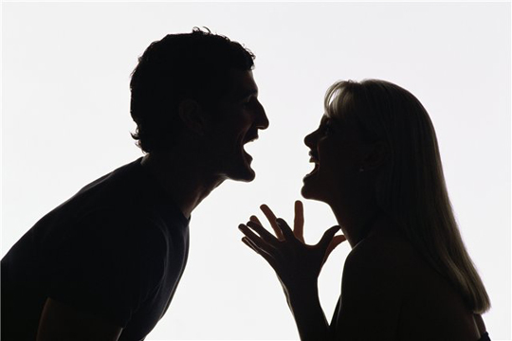
Стиль ухиляння. Він реалізується тоді,коли людина не відстоює свої права,не співпрацює ні з ким для вирішення проблеми чи просто ухиляється від розв’язання конфлікту.
Стиль суперництва. Людина,яка використовуює цей стиль, досить активна і в переважній більшості іде до вирішення конфлікту своїм власним шляхом; вона не дуже зацікавлена у співпраці з і ншими людьми, зате здатна на вольові рішення.

Slide 15
Позитивні наслідки конфлікту
проблема вирішена так, що це влаштовує всі сторони;
спільно прийняте рішення швидше і краще втілюється в життя;
набувається досвід співпраці, який може використовуватися в майбутньому;
відносини між людьми поліпшуються;
розбіжності розглядаються як зло, що приводить до поганих наслідків.

Slide 16
Негативні наслідки конфлікту
загострюються конкурентні відносини між людьми;
відсутнє прагнення до добрих відносин;
уявлення про протилежну сторону як про ворога;
переконання, що проблема важливіша, ніж її рішення;
почуття образи, поганий настрій.

